Slide 1

◆ JCheckBox()
** 체크상자를 생성!! >> new JCheckBox(“원하는이름”);
>> new JCheckBox(“원하는이름”, true/false);
◆ JRadioButton()
** 체크버튼을 생성!! >> new JRadioButton(“원하는이름”);
>> new JRadioButton(“원하는이름”, true/false);
◆ JToggleButton() >> new JToggleButton(원하는이름“, true/false);
>> 한번 누르면 지속됨!
◆ 공통
** setSelected(true/false) >> 원하는 타이밍에 버튼을 체크/ 언체크 할 수 있음
** ButtonGroup클래스 >> 클래스에 묶인 버튼, 상자들은 묶인 것 중
하나만 체크 가능!

Slide 2
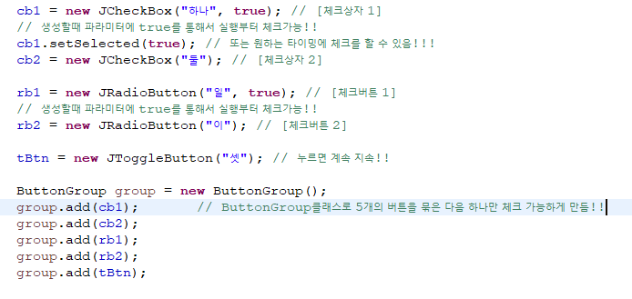


Slide 3


◆ setBorder()
** 테두리의 굵기를 조절 할 수 있음.
(응용해서 여백을 조절 가능)
** setBorder()의 ()안에는 클래스를 넣음 (EmptyBorder)
** EmptyBorder >> 빈공간으로 테두리를 침
>> new EmptyBorder(위, 왼, 아래, 오른)
>> Insets클래스를 활용할 수 있음.
>> Insets insets = new Insets(10, 10, 10, 10)
new EmptyBorder(insets);
** setMargin(Insets클래스) >> 버튼의 공간을 조절 가능

Slide 4
◆ setBorder()
** 테두리의 굵기를 조절 할 수 있음.
(응용해서 여백을 조절 가능)
** setBorder()의 ()안에는 클래스를 넣음 (EmptyBorder)
** EmptyBorder >> 빈공간으로 테두리를 침
>> new EmptyBorder(위, 왼, 아래, 오른)
>> Insets클래스를 활용할 수 있음.
>> Insets insets = new Insets(10, 10, 10, 10)
new EmptyBorder(insets);
** setMargin(Insets클래스) >> 버튼의 공간을 조절 가능

Slide 5
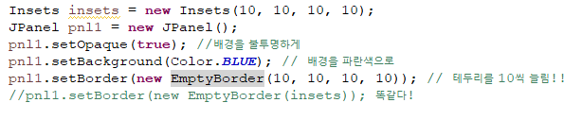
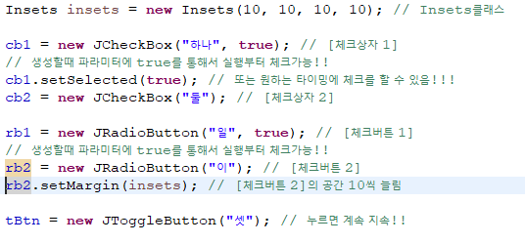
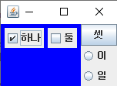
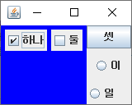
◆ setBorder()
◆ setMargin()

Slide 6
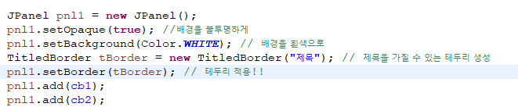
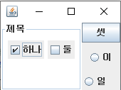
◆ TitledBorder 클래스
** 제목이 있는 테두리를 만들어줌!!
◆ TitledBorder객체. setTitleJustification(TitledBorder.가로) >> 제목을 횡으로!
◆ TitledBorder객체. setTitlePosition(TitledBorder.세로) >> 제목을 종으로!!

Slide 7
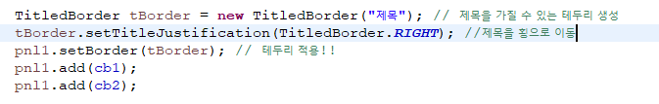
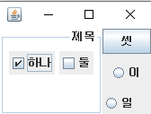
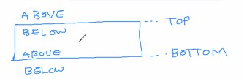
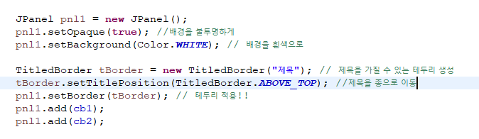
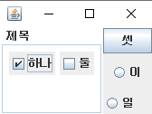
◆ setTitleJustification
◆ setTitlePosition

Slide 8
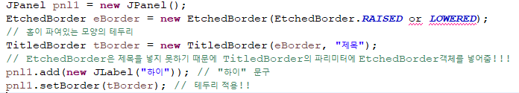

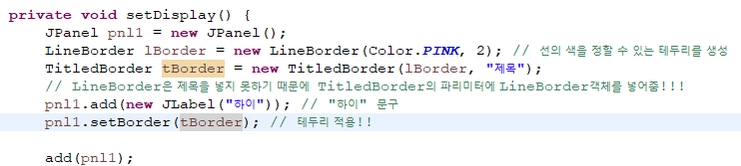

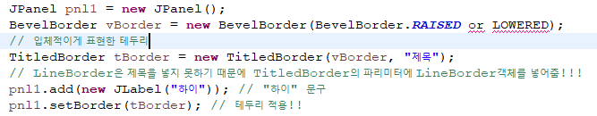

◆ EtchedBorder
◆ LineBorder
◆ BevelBorder

Slide 9
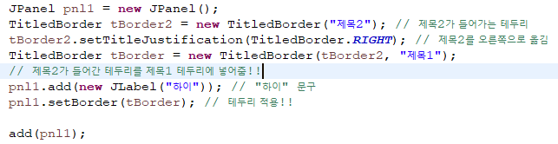
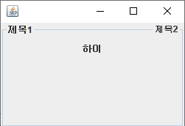
◆ 제목 여러 개 넣기

Slide 10


◆ 유용팁!!
** 패널들을 만들 때 먼저 전체 패널을 하나 만들고 시작하면
나중에 테두리 조절할 때 편함
** setPreferredSize(new Dimension)
>> FlowLayout으로 해당 메서드를 쓰면 열 맞추는데 편하다
(굳이 GridLayout으로 고생 안해도 됨!!) + FlowLayout.Left/Right
** setMargin(new Insets)
>> 이 메서드를 통해서 버튼, 칸을 늘리거나 줄일 수 있다!!

